Slide 2
PRINCIPIS
DIGNITAT
LLIBERTAT
AUTONOMIA
IGUALTAT
ACCÉS AL CONEIXEMENT EN SALUT
COMPROMÍS CÍVIC

Slide 3
MARC LEGAL
Llei general de sanitat 1986.
Llei 15/1990 d’ordenació sanitària de Catalunya.
Llei 41/2002 bàsica reguladora de l’autonomia del pacient i de drets i obligacions en matèria d’informació i documentació clínica.
Llei 16/2003 de cohesió i qualitat del sistema nacional de salut.
Llei 16/2010 sobre els drets d’informació de la salut i l’autonomia del pacient.
Llei 18/2009 sobre salut pública.
Llei 33/2011 sobre salut pública.

Slide 4
Marc ètic
Amb el suport comitè de bioètica de Catalunya, que treballa aspecte de coresponsabilitat, autonomia, igualtat, dignitat i confidencialitat.

Slide 5
antecedents
Carta de drets i deures del 2001.
43 drets agrupats en 10 enunciats i 10 deures, que responen als principis esmentats.
DRETS
1- Igualtat i no discriminació.
2- Autonomia.
3- Intimitat / Confidencialitat.
4- Constitució genètica.
5- Investigació i experimentació científica.
6- Prevenció, promoció i protecció de la salut.
7- Informació i accés a la seva documentació clínica.
8- Accés a l’atenció sanitària.
9- Informació sobre serveis sanitaris i participació.
10- Qualitat assistencial.
DEURES
1- Cura de la nostra salut.
2- Us dels dispositius sanitaris segons necessitats i disponibilitats.
3- Compliment de prescripcions.
4- Respectar totes aquelles mesures de protecció de la salut.
5- Bon us de les prestacions sanitàries.
6- Utilitzar de manera responsable les instal·lacions i serveis.
7- Respectar les normes, els espais i la dignitat dels professionals.
8- Facilitar dades certes sobre la seva salut.
9- Signatura de documents necessaris en el cas de negar-se a intervencions sanitàries.

Slide 6
Carta de drets i deures de 2015
Conté 64 drets agrupats en 10 enunciats i 28 deures amb poques diferències bàsiques respecte a la carta del 2001, excepte la suspensió de dret a escollir professionals fora de l’AP.
Aspectes rellevants: només hi ha tres drets, recolzats clarament per la llei.
Equitat i no discriminació.
Protecció i promoció de la salut i prevenció de la malaltia.
Accés al sistema sanitari.

Slide 7
Consideracions sobre equitat i no discriminació
La llei general de sanitat especifica que l’atenció sanitària pública serà en condicions d’igualtat efectiva.
Vulneracions
activitat privada dins el sistema públic.
Residències assistides (pèrdua d’accessibilitat a la cartera del servei públic).
Mútues de funcionaris (muface, isfas, mugeju...).
Exclusió per diferents causes: manca d´empadronament.

Slide 9
Consideracions sobre l’accés al sistema sanitari
Ordre slt/102/2015 estableix un termini màxim de referència per accedir a l’assistència primària en visita programada de 48h (ara de 72h).
Per a les consultes externes d’especialitats 30 dies en prioritat preferent i 90 en prioritat ordinària.
Per a les proves diagnòstiques 30 dies en prioritat preferent i 90 en prioritat ordinària.
Per intervencions quirúrgiques programades en prioritat preferent de 90 dies, mitjana de 180 dies i baixa de 365 dies.
VULNERACIONS.
GRAN VARIABILITAT EN ELS DIFERENTS TERRITORIS I DISPOSITIUS.
GRAN IMPACTE EN L’AP.
PERSONES GRANS INSTITUCIONALITZADES.
PERSONES PROCEDENTS D’ALTRES PAÏSOS.
PROVES DIAGNÓSTIQUES.
VARABILITAT SEGONS ESPECIALITATS.

Slide 10
PROTECCIÓ, PROMOCIÓ DE LA SALUT I PREVENCIÓ DE LA MALALTIA
Dret a coneixer beneficis i riscos de Les mesures preventives individuals/COL.LECTIVES
Vulneracions:
Informacions incompletes: Vacunacions, PROGRAMA SALUT I ESCOLA, HABITS SOCIALS I SALUDABLES, CURA DEL COS, SEGURETAT I RISCOS.

Slide 11
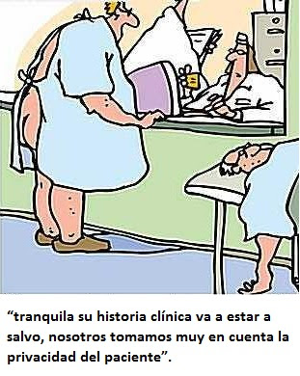
INTIMITAT I CONFIDENCIALITAT
Drets a preservar la confidencialitat/intimitat de la persona
Dret a la confidencialitat de la informació i amb qui la volem compartir
Dret a ser respectats en la nostra llibertat ideològica, religiosa i de culte
Deure de mantenir i respectar la intimitat i confidencialitat de terceres persones
Deure de respectar la llibertat ideologica, religiosa i de culte

Slide 12
AUTONOMIA I PRESA DE DECISIONS
Decissió,Consentiment i elecció basats en la informació clara i accesible, garantint la dignitat i autonomía de la persona a partir dels 16 anys
Voluntats anticipades i final de vida digna
Deure de corresponsabilitat en el procés asistencial
Deure de deixar constancia del seu rebuig terapeútic
Deure Consens dels representants legals
Deure de respectar la indicació d´am

Slide 13
INFORMACIÓ SANITÀRIA, DOCUMENTACIÓ CLÍNICA I DADES PERSONALS
La persona es titular de la informació sobre la seva salut i el procés asistencial. La seva hc ha de ser integrada i accesible i segura.
Dret a l´anonimització i ús de les TIC´s
La informació que la persona faciliti ha de ser veraç.
S´Ha de fer un ús responsable de les tic´s
Deurà acreditar i notificar canvis en la representació legal

Slide 14
QUALItAT I SEGURETAT DEL SISTEMA
Drets
deures
vulneracions
Dret a rebre una atenció de qualitat, integral, integrada, longitudinal, interdisciplinar i segura
dret a coneixer tots els aspectes del seu tractament i el nivell de qualitat dels centres
Aportar tota la informació, de dades de la seva salut, identificar-se i fer un ús responsable de les prestacions
Accessibilitat
PERSONES INSTITUCIONALITZADES
DEMORES
MANCA DE CONTINUITAT A L´ATENCIÓ DE LES PERSONES
ATENCIÓ MULTIDISCIPLINARIA

Slide 15
Constitució genètica
Dret a la confidencialitat de la informació genética.
Dret a gaudir de les aventatges de es noves tecnologies genètiques
Dret a la informació sobre troballes i les seves conseqüències

Slide 16
INVESTIGACIÓ I EXPERIMENTACIÓ
Prevalen els princípis de Llibertat, dignitat, no discriminació
Dret a consentiment
Dret de Privacitat/confidencialitat
Protecció de la vida, la salut
Dret a la informació abans, durant i després i innovacions.
Complir amb les responsabilitats acceptades

Slide 17
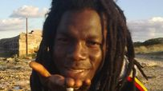
Sanitat Universal
1-Equitat i no discriminació que inclou el tracte respectuós i l’especial protecció a la vulnerabilitat que aporta la necessitat d’un tracte diferencial en múltiples situacions

Slide 18
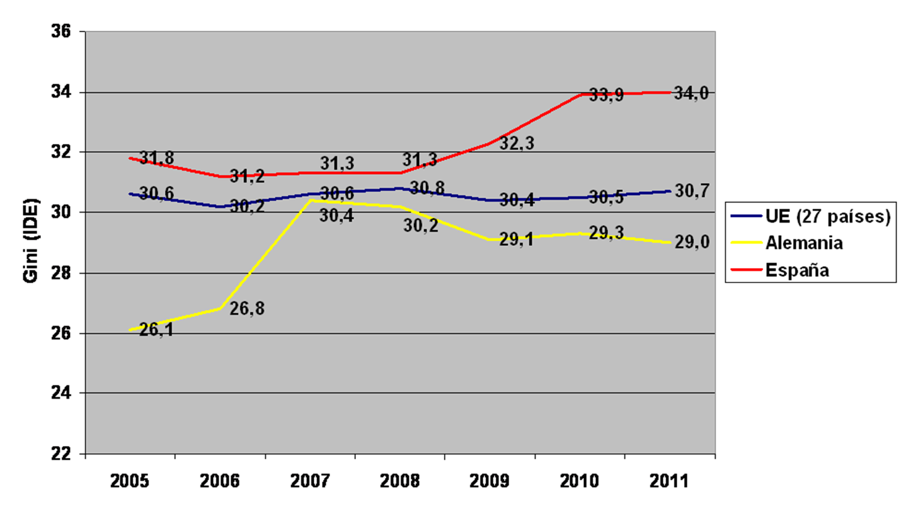
DESIGUALTATS
Index de Gini
Intermon Oxfam:
Al 2010 388 persones poseien la mateixa riqueza que 3.600 milions
Al 2013 eren 62 persones

Slide 19
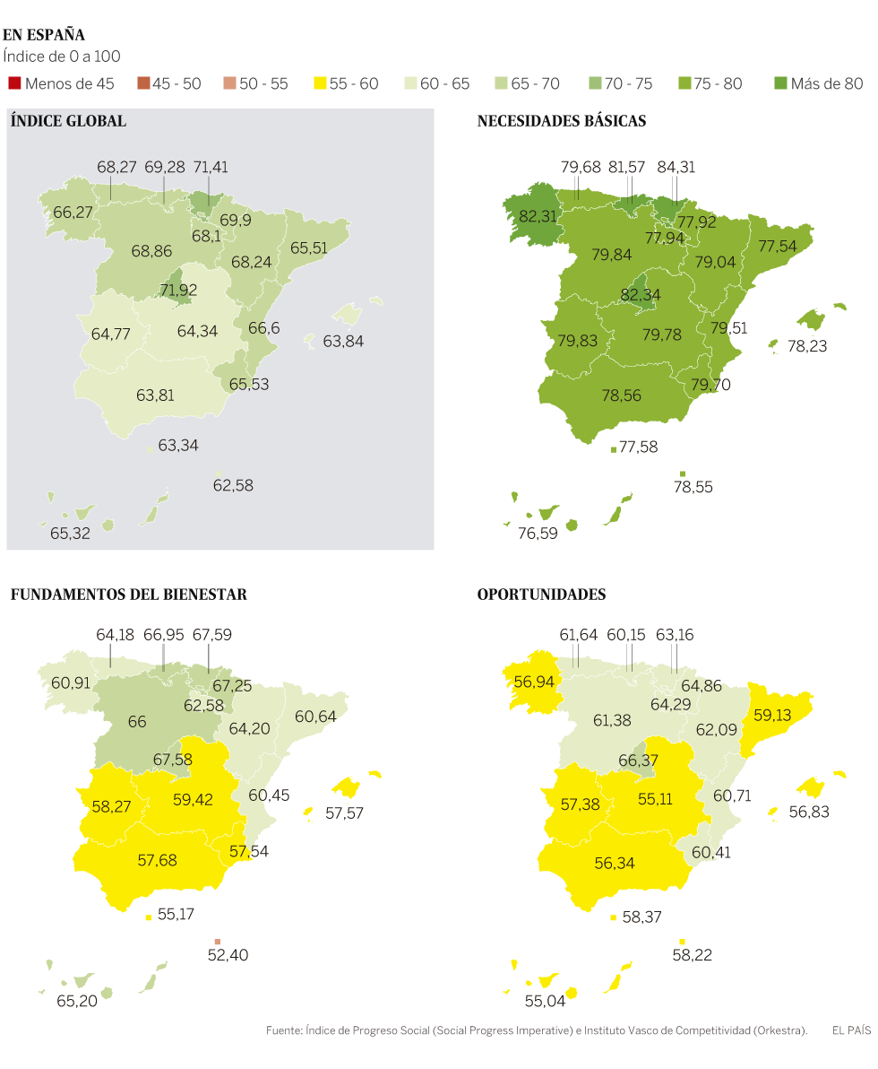
MESURA DEL PROGRÈS SOCIAL
Index Global
Necessitats bàsiques
nutrició, sanejament, protección seguretat
Oportunitats
drets personals, llibertat personal, accés a la universitat, inclusió, tolerancia
Bases del Benestar
salut, educació, informació, mediambient

Slide 20
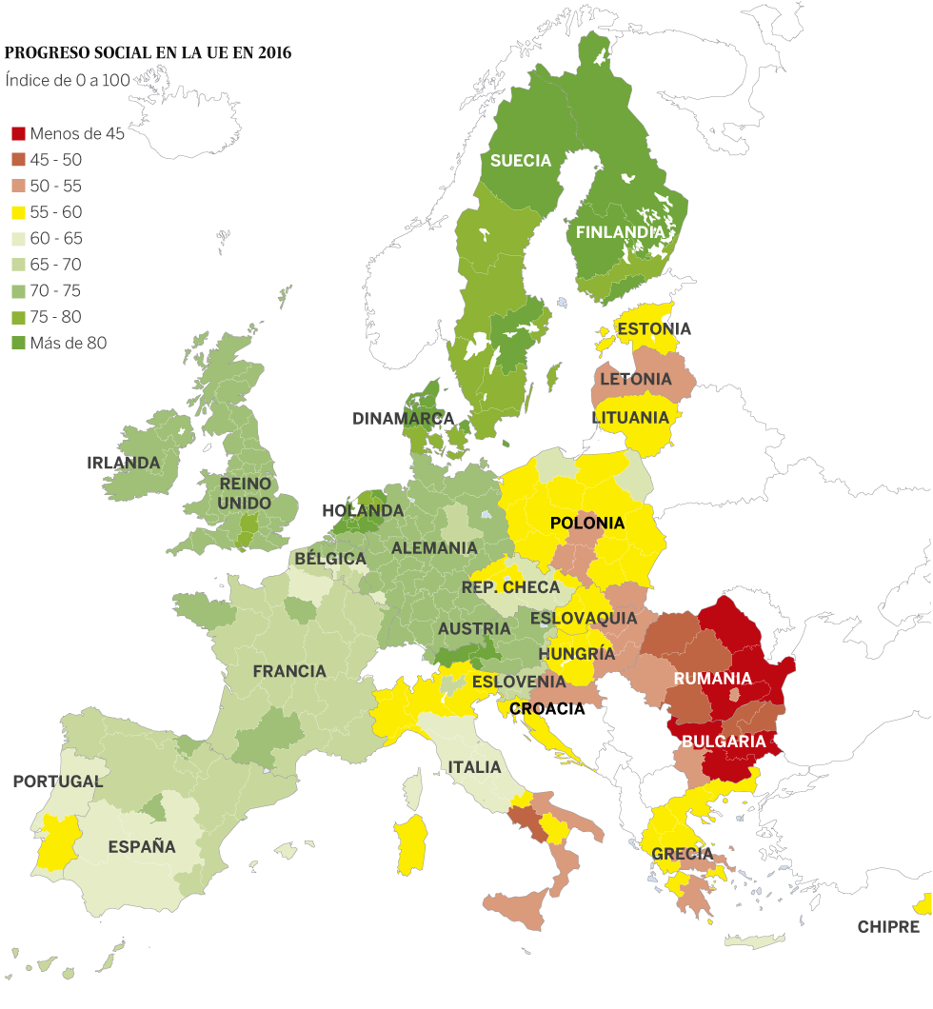
Mesura del Progrés Social a Europa 2016

Slide 21
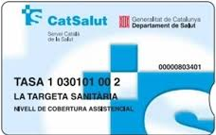
Sanitat Universal
2-Protecció i promoció de la salut i prevenció de la malaltia Seguretat ambiental i alimentària, informació i educació en salut
A Catalunya la tarja sanitària es va lligar a l’empadronament en un mínim de 3 mesos
Actualment està en debat el Reglament de la Llei de Sanitat Universal de 2017

Slide 22
Participar
Expressar opinió i ser agent actiu del sistema sanitari ja sigui individual o col·lectivament.
Exercir el Dret de Petició, reconegut al art.29 de la Constitució i regulat per la Llei estatal 4/2001 i autonómica 26/2010.
Participar és un dels DEURES reconeguts per el CatSalut que no ha arribat a regular-se en la participació als centres assistencials i s’ha mostrat poc eficient en els Consells de Salut dels Sectors Sanitaris

Slide 23
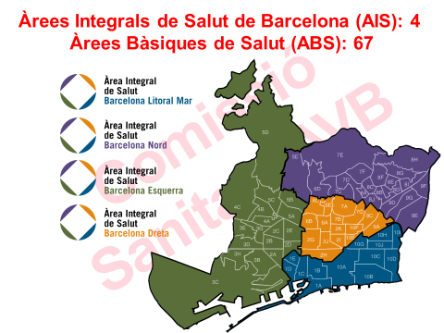

Slide 24
Participació
drets
deures
dificultats
Dret a expresar opinions
Dret a participart com agent actiu en el sistema sanitàri inclos l´àmbit de la investigación i recerca
Estar informat i coneixer el sistema sanitàri per exerciruna participación responsable
Exercir la representació col.lectiva
Manca d´entorns amb un format participatiu Consells de salut
Manca de regulació unificada de participación a l´ap
mutualitats

Slide 25
